Slide 1


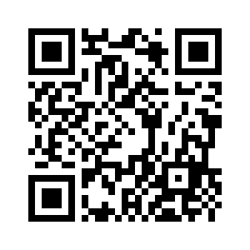
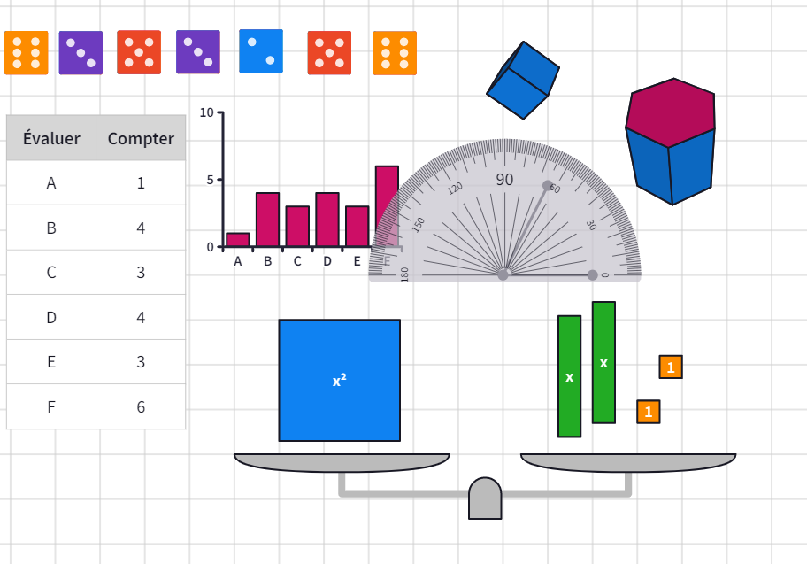

Manipulation virtuelle
avec Polypad
monurl.ca/poly18avril
Service national
DOMAINE DE LA MATHÉMATIQUE,
DE LA SCIENCE ET TECHNOLOGIE
18 avril 2023
CSS des Chic-Chocs
Cette présentation est mise à disposition par le RÉCIT MST, sauf exception, selon les termes de la Licence CC, 2022.

Slide 2

Manipulation virtuelle en mathématique avec Polypad
Polypad de Mathigon est une application gratuite en ligne utilisée comme outil de manipulation virtuelle pour la géométrie, les opérations sur les nombres, les fractions, l’algèbre, la probabilité et la statistique. Cette application s’utilise aussi bien au TNI que sur les appareils de vos élèves. Cet atelier vous permettra de découvrir son potentiel en explorant ses différents outils dynamiques et ses multiples ressources.
monurl.ca/poly18avril
Cette présentation est mise à disposition par le RÉCIT MST, sauf exception, selon les termes de la Licence CC, 2022.

Slide 3

Votre animateur
Luc Lagarde
luc.lagarde@recitmst.qc.ca
monurl.ca/poly18avril

Slide 4
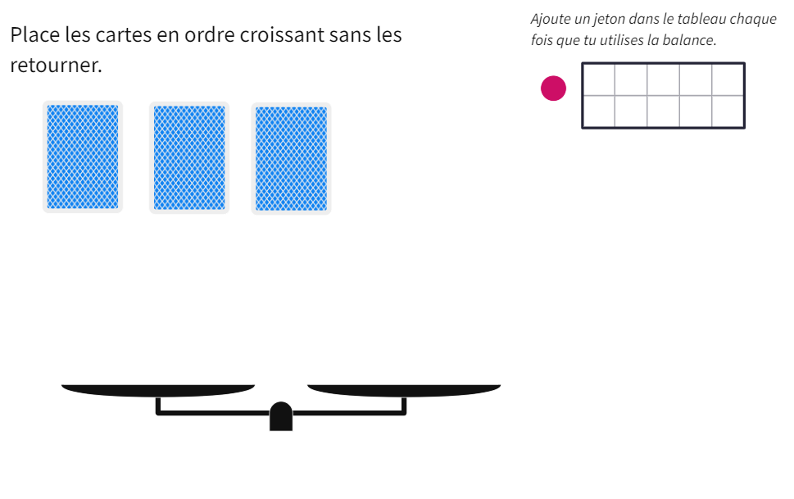
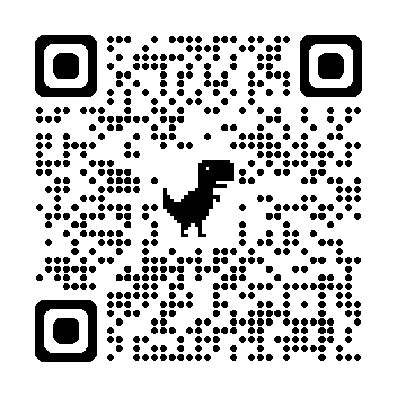
Activité de départ
fr.mathigon.org/polypad/embed/3w4ZXnBSJ19Aw
monurl.ca/poly18avril

Slide 5


Plan de la rencontre
Activité de départ et tour de table
Pourquoi la manipulation virtuelle en mathématique?
Qu’est-ce que Mathigon? - Survol de l’outil Polypad
Exploration (Polypad) avec mains sur les touches
Options de partage
Badges Découverte et Appropriation
monurl.ca/poly18avril

Slide 6


Avez-vous un compte sur CAMPUS RÉCIT?

Slide 7
Pourquoi la manipulation virtuelle en mathématique?

Slide 8
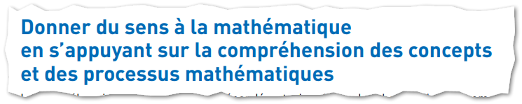

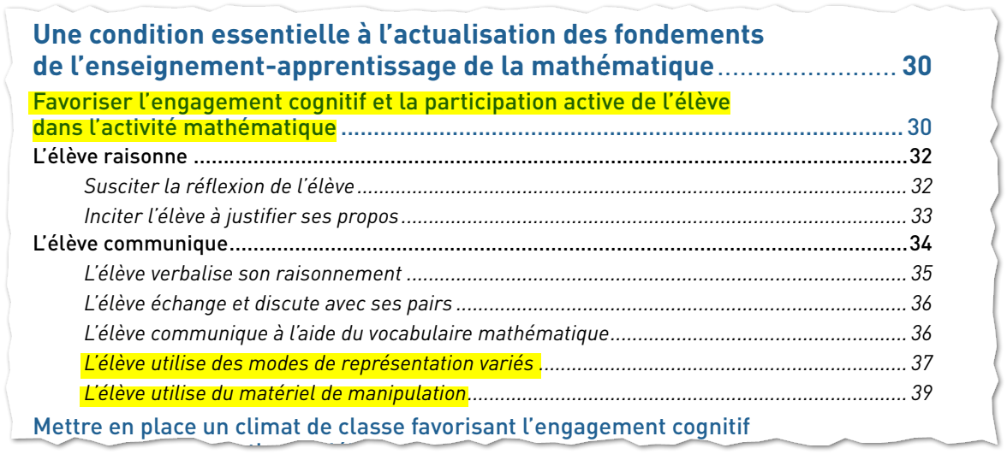
Référentiel d’intervention en mathématique
🔗Référentiel d'intervention en mathématique (août 2019)

Slide 9
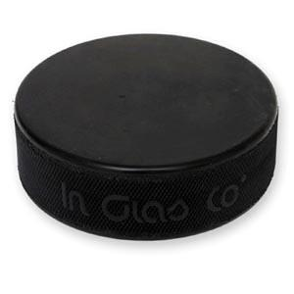

Référentiel d’intervention en mathématique
🟢 | 🟢 | 🟢 | 🟢 | 🔴
🔴 | 🔴
4 + 3 = 7
Concret
(matériel de manipulation)
Semi-concret
(dessin, schémas)
Abstrait
(symboles écrits)
Manipulation virtuelle
(manipulation et représentation avec possibilités étendues)
🔗Référentiel d'intervention en mathématique (août 2019)

Slide 10
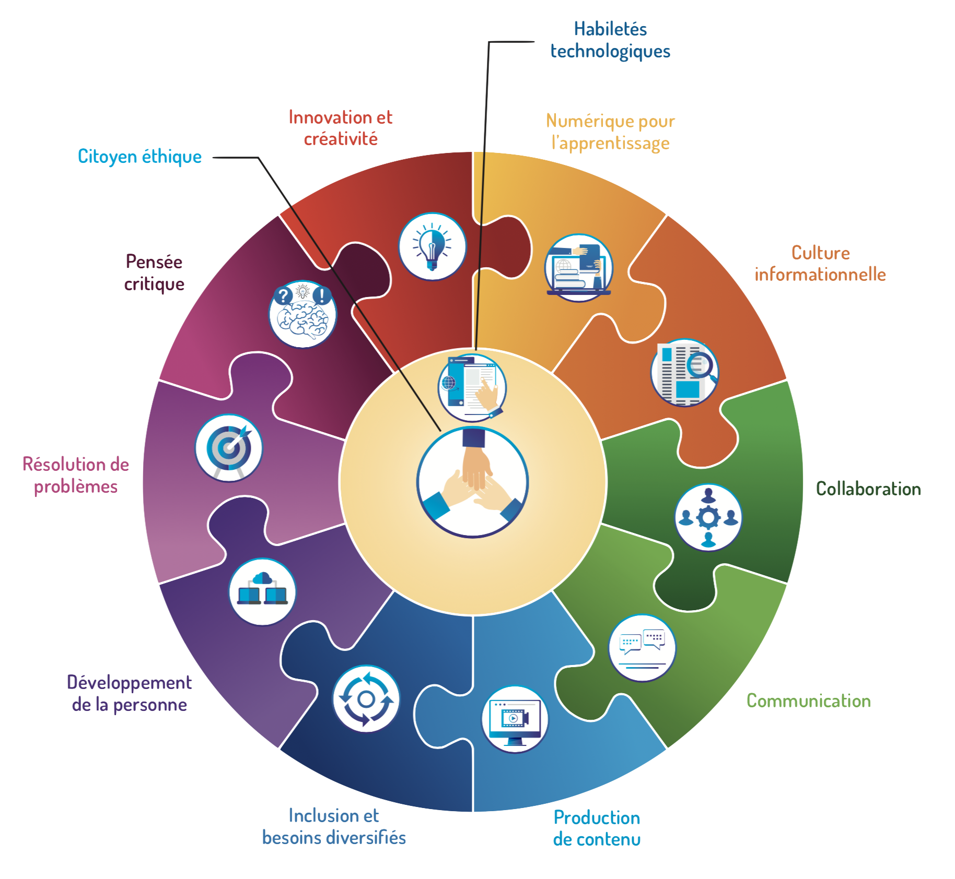
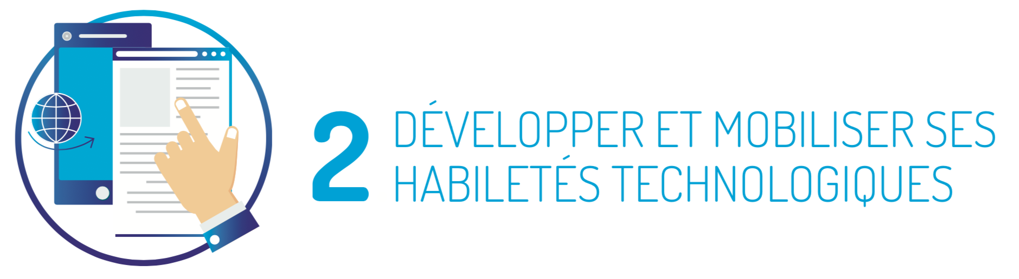


Les dimensions de la compétence numérique
🔗Cadre de référence de la compétence numérique

Slide 11
Qu’est-ce que Mathigon?

Slide 12

Mathigon
Toutes les ressources et outils sont accessibles gratuitement en ligne.
Certaines ressources sont disponibles en français.
Résumé de la mission de Mathigon
Favoriser un apprentissage actif par l’exploration et la découverte.
Offrir un parcours personnalisé à l’apprenant en adaptant le contenu selon son degré de connaissance.
Rendre le contenu des cours amusant et engageant.
mathigon.org

Slide 13
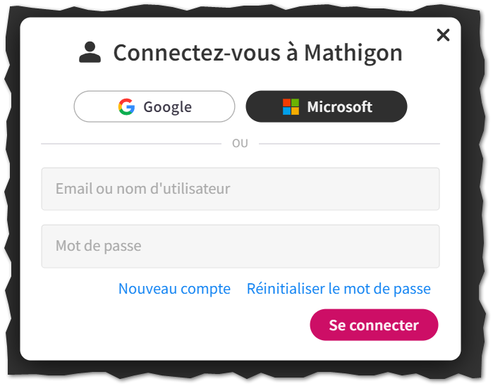
Les ressources…
Outil de manipulation virtuelle
Jeux, activités et ressources
Cours interactifs
Plan de cours et tâches
Gratuit
Enregistrement et partage des canevas
Tableau de bord de l’enseignant (ou de l’élève)
Possibilité de jumeler avec Google Classroom
Générateur de questions dans Polypad pour l’enseignant

Slide 14
Survol de l’outil Polypad

Slide 15
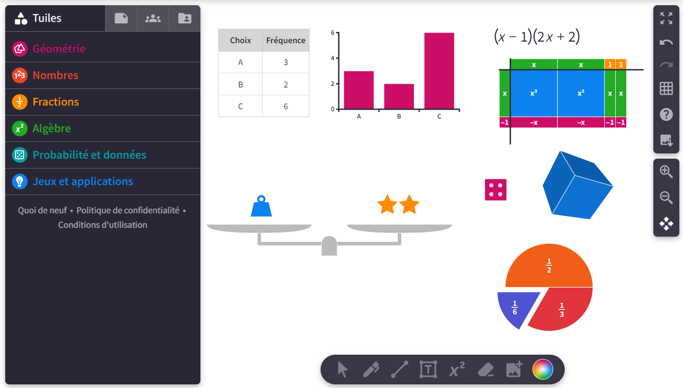
Polypad (survol du canevas)
fr.mathigon.org/polypad
…
Barre latérale
Banque d’éléments manipulables
Gestions et partage des fichiers (connexion requise)
Paramètres de l’interface de l’utilisateur
Gestion de classe
Grille d’arrière-plan
Menu d’aide
Exportation en image
Barre d’outils
Sélection d’objet | Crayons
Géométrie dynamique| Boîte de texte
Éditeur d’équation | Sélection de couleur

Slide 16
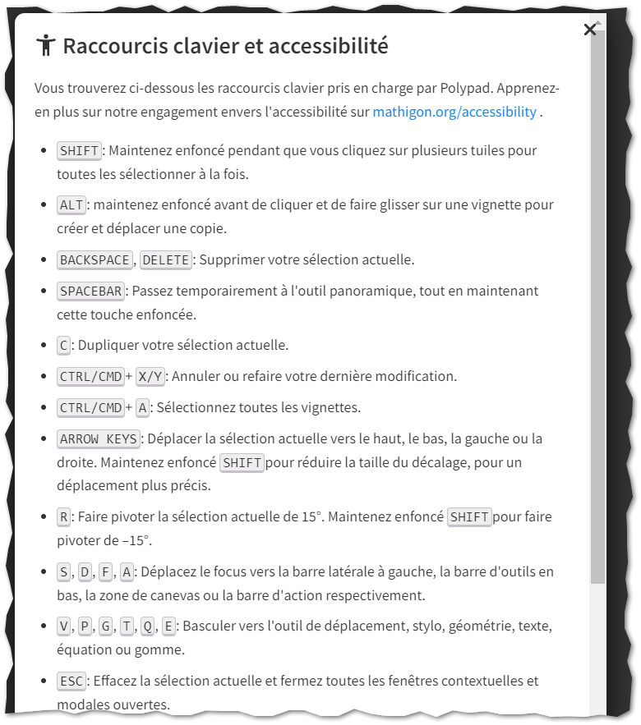

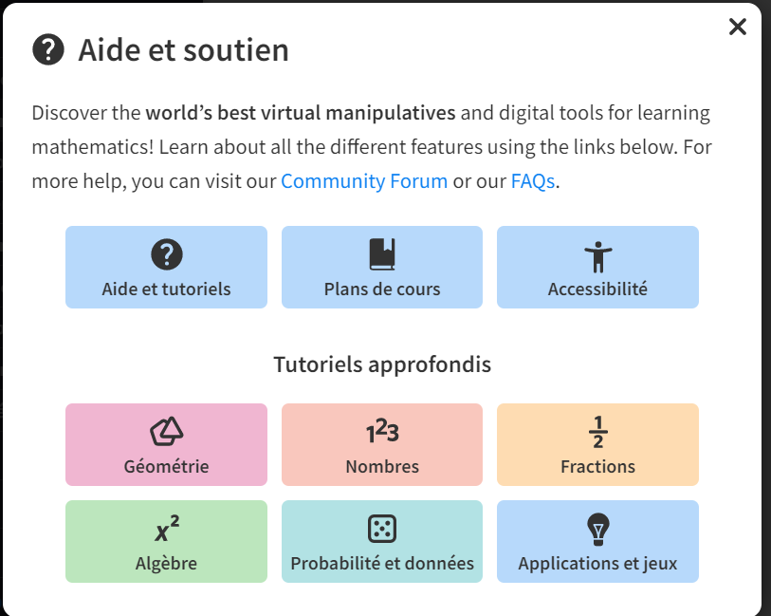


Polypad (accessibilité_raccourcis clavier)
Traduction possible avec Google Translate

Slide 17
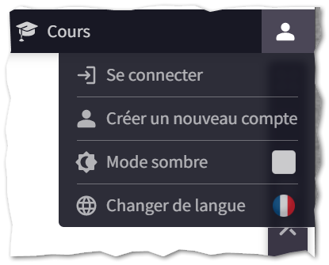
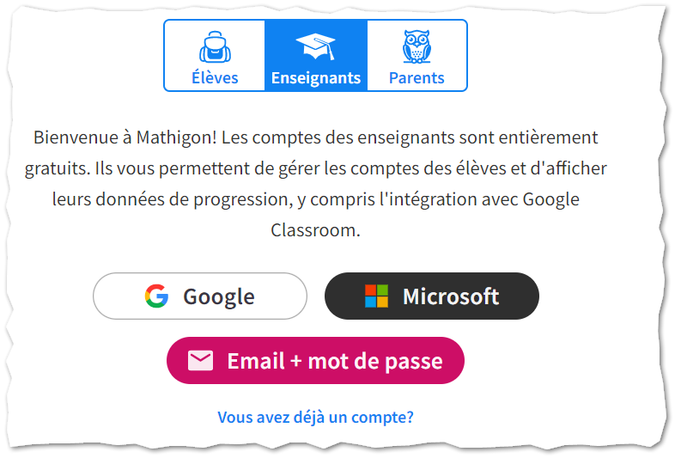
Polypad (création d’un nouveau compte)

Slide 18
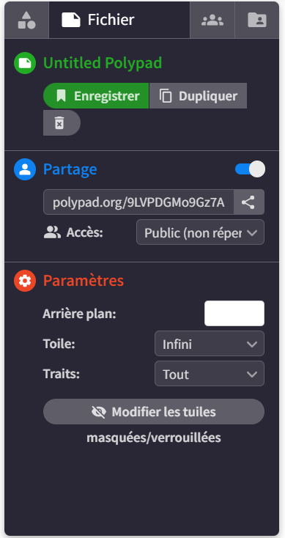
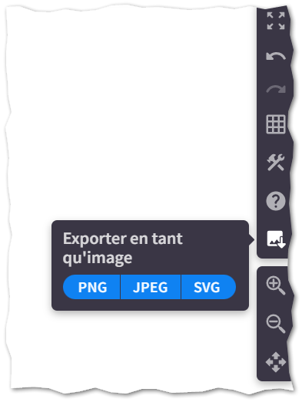
Gestion du fichier (enregistrement, interface de l’utilisateur et images)
Exporter le canevas en tant qu’image
Enregistrement de votre canevas.
Options de partage du canevas.
Personnalisation de l’interface utilisateur.

Slide 19
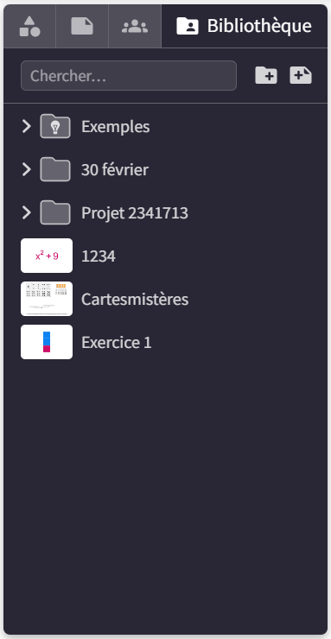
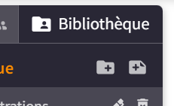
Gestion des fichiers (dossiers personnels et ressources partagés)
Canevas partagés par Mathigon.
Aucune gestion possible de cette section.
Nouveau dossier
Nouveau Polypad
Vos enregistrements se retrouvent ici.
Possibilité de créer des dossiers pour mieux organiser vos fichiers.

Slide 20
Exploration (Polypad)

Slide 21
Quelques démonstrations
Exemples d’activité à explorer
Opérations sur les fractions
Concept de moyenne
*Compléter le carré
Démonstrations vidéos:
Multiplication de fractions (vidéo, canevas)(autre vidéo)
Division de fractions (vidéo)
Conversion d’une fraction en nombre décimal (vidéo)
Découvrir la valeur des 2 cartes (vidéo, canevas)
Tutoriels de S. Godmé en français (Arithmétique, Développer et Addition/soustraction)
*Résoudre un système d’équations linéaires (vidéo, canevas) (autre vidéo)
*Compléter le carré - expression algébrique (vidéo)

Slide 22
Options
de partage

Slide 23


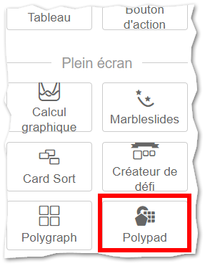
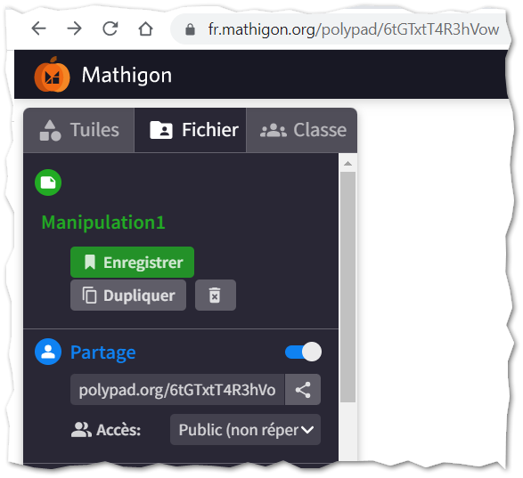
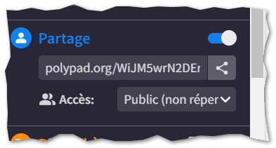
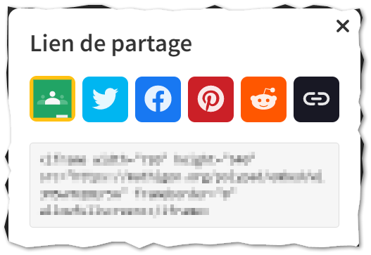

Partager avec les élèves
Partager le lien
Copier le lien
Tableau de bord de l'enseignant
Création d'une classe (anglais)
Partage avec la classe (anglais)
Tutoriel (anglais)

Slide 24
Discussion et élaboration d’une tâche à faire pour les élèves

Slide 25


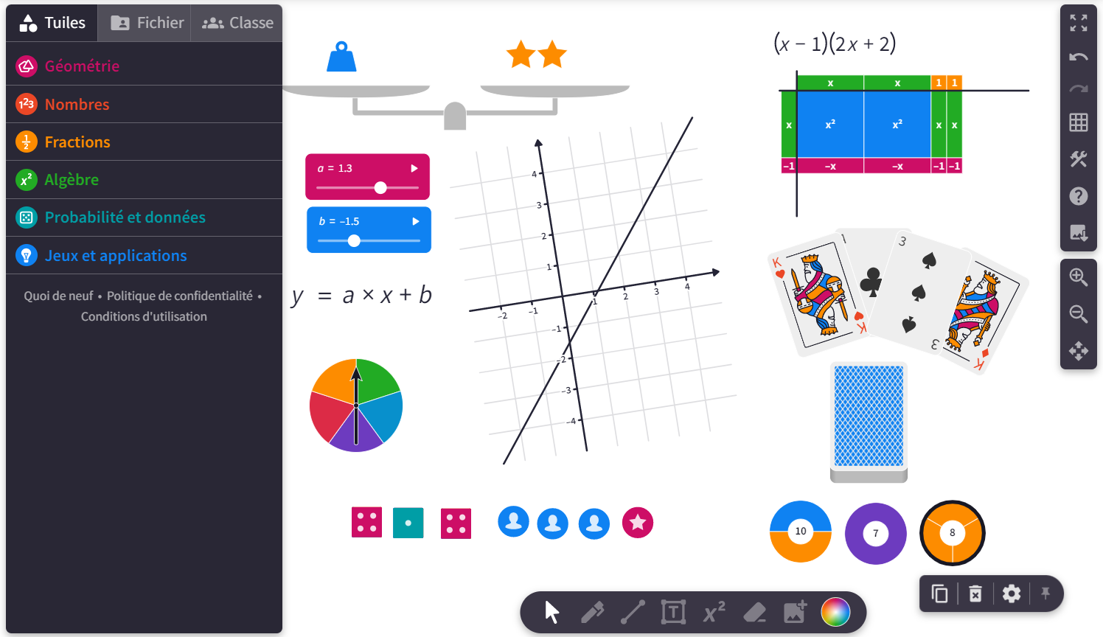
On utilise Polypad quand et comment?

Slide 26



Création d’une activité
On cible un concept…une activité…une leçon…
On modifie…invente…expérimente…
On partage…questionne…commente…

Slide 27
Ressources

Slide 28
Ressources
Tutoriels pour débuter
Les pages sont en anglais, mais plusieurs vidéos sont muettes.
Webinaires de Mathigon
Série de webinaires (anglais) annonçant les nouveautés avec suggestions d’application en salle de classe.
Activités et plan de cours (anglais)
Suggestion d’activités avec canevas que l’on peut copier et modifier.
Activités Desmos (exemples)
Collection Polypad
Tutoriel vidéo (J. Dagenais)
monurl.ca/poly18avril

Slide 29
Des canevas de base (en construction)
Pièces et billets CAN
Pièces et billets CAN (restrictions)
Droites numériques (1 pour 1)
Droites numériques & Fractions (%)
Le trésor du pirate
Sac de papier
Animaux de la ferme
Translation
Mesure d’un angle
Fractions (couleurs)
Moyenne 1
Moyenne 2
Ordre croissant (balance et 3 cartes)
Ordre croissant (balance et 4 cartes)
Ordre croissant (balance et 5 cartes)
Ordre croissant (balance et cartes)
monurl.ca/poly18avril

Slide 30

Badges « Découverte » et «Appropriation»
Création d’un compte gratuit ou se connecter
Inscription à l’autoformation
Visiter cette page
si nouveau compte → valider le courriel
Compléter votre inscription sur la page
Inscription RDV & Ateliers RÉCIT MST
Obtenir mes badges
1
2
3
Ce lien s’autodétruira dans quelques heures.
monurl.ca/poly18avril
Notes:
https://docs.google.com/presentation/d/1vfsGAxzS5UOoA5ucQSvlEnyWHWvKdhAbY3pYU5E08O4/edit#slide=id.g22f3cd369d4_0_72

Slide 31
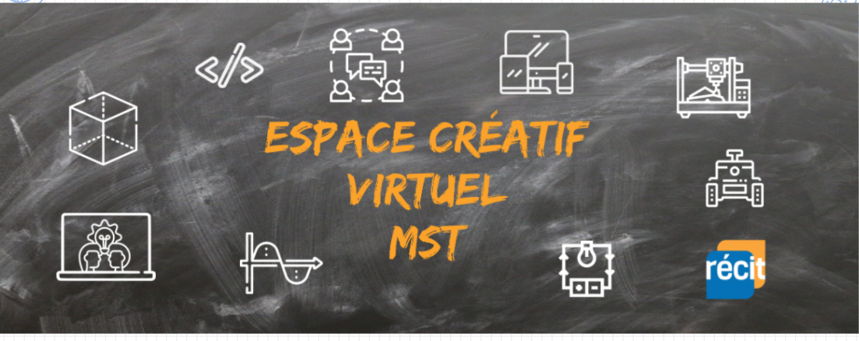

L’équipe du RÉCIT MST est disponible
les mercredis matins de 9 h à 11 h 30.
recitmst.qc.ca/ecv-zoom
Toutes les informations: recitmst.qc.ca/ecv
Notes:
Salle de vidéoconférence : https://recitmst.qc.ca/ecv-zoom
Espace créatif virtuel MST: https://www.recitmst.qc.ca/ecv
Prochaine rencontre le 25 février (9h à 11h30).

Slide 32

MERCI !
luc.lagarde@recitmst.qc.ca
equipe@recitmst.qc.ca
recitmst.qc.ca | Facebook | Twitter | Chaîne Youtube
monurl.ca/poly18avril
Cette formations du RÉCIT est mise à disposition, sauf exception, selon les termes de la licence Licence Creative Commons Attribution - Pas d’Utilisation Commerciale - Partage dans les Mêmes Conditions 4.0 International.

